Slide 1

Местное самоуправление
в системе органов публичной власти Российской Федерации

Slide 2
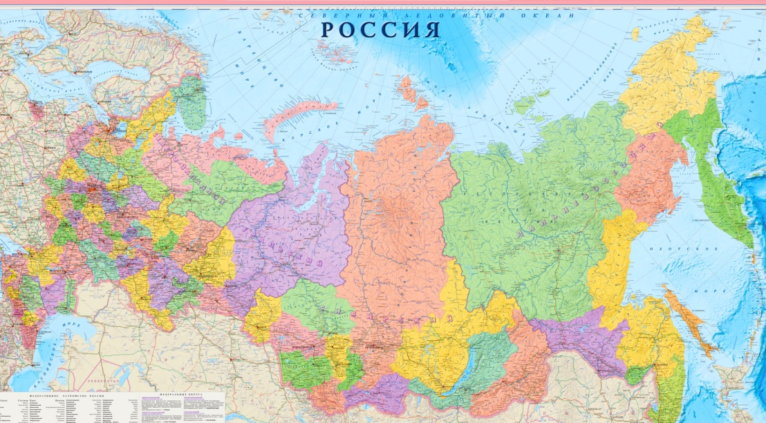
Государственная власть на территории Российской Федерации
в соответствии с Конституцией РФ осуществляется федеральными органами власти на основе разделения на 3 ветви: законодательную, исполнительную и судебную
Органы законодательной, исполнительной и судебной власти
самостоятельны

Slide 3
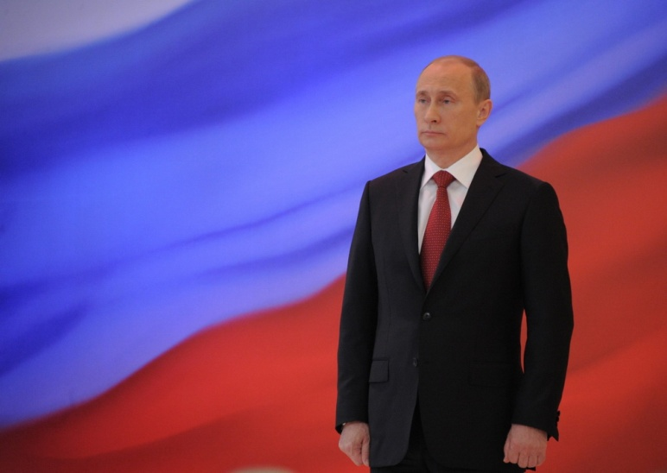
Органы государственной власти Российской Федерации
Глава Государства,
гарант Конституции –
Президент Российской
Федерации
Принимает меры по охране суверенитета Российской Федерации,
ее независимости и государственной целостности,
обеспечивает согласованное функционирование и взаимодействие органов государственной власти.

Slide 4
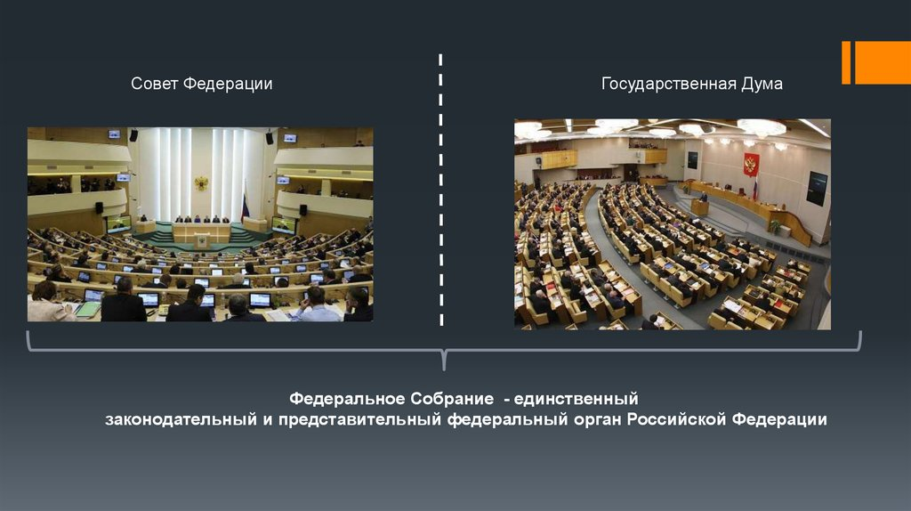
Органы государственной власти Российской Федерации
Представительный и законодательный орган Российской Федерации
Парламент или Федеральное Собрание
Состоит из двух палат:
Основные функции: издание актов высшей правовой силы (законов),
контроль исполнительной власти,
утверждение финансового плана государства.

Slide 5
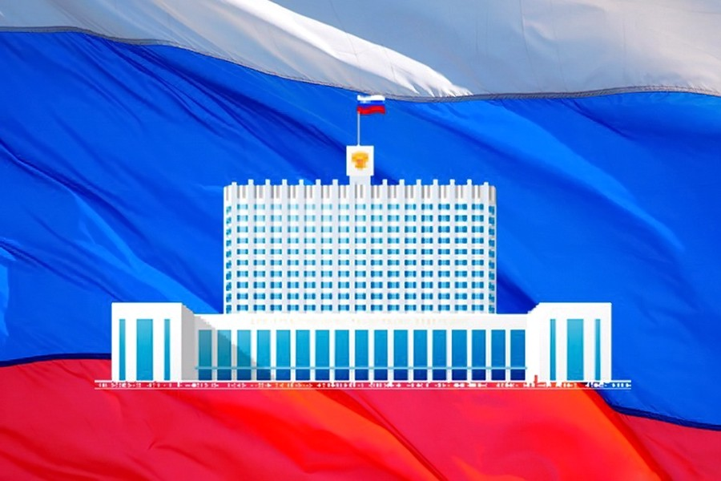
Органы государственной власти Российской Федерации
Исполнительная власть
Правительство Российской Федерации под общим руководством Президента
Основное назначение:
организация
практического исполнения
Конституции России
и законов
Российской Федерации
в процессе
управленческой деятельности,
направленной
на удовлетворение
общественных интересов,
запросов и нужд населения

Slide 6
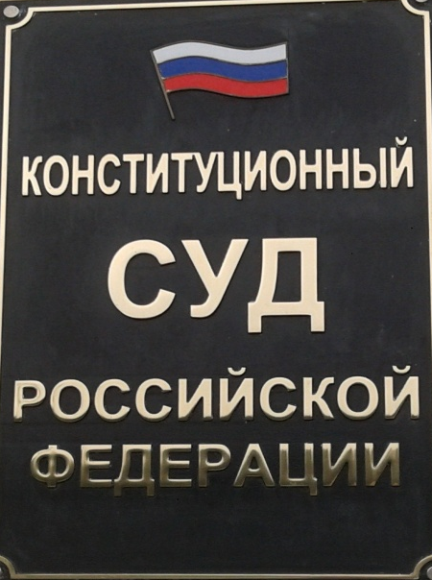
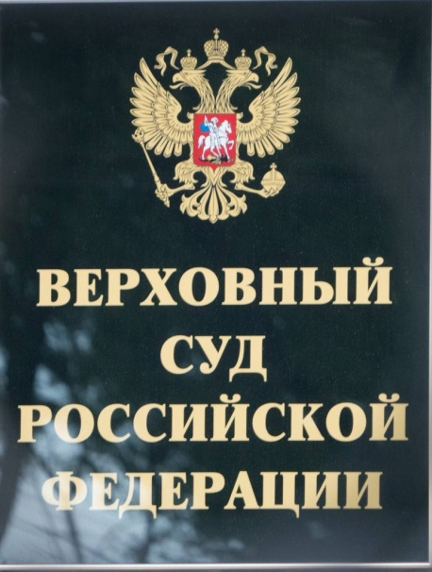
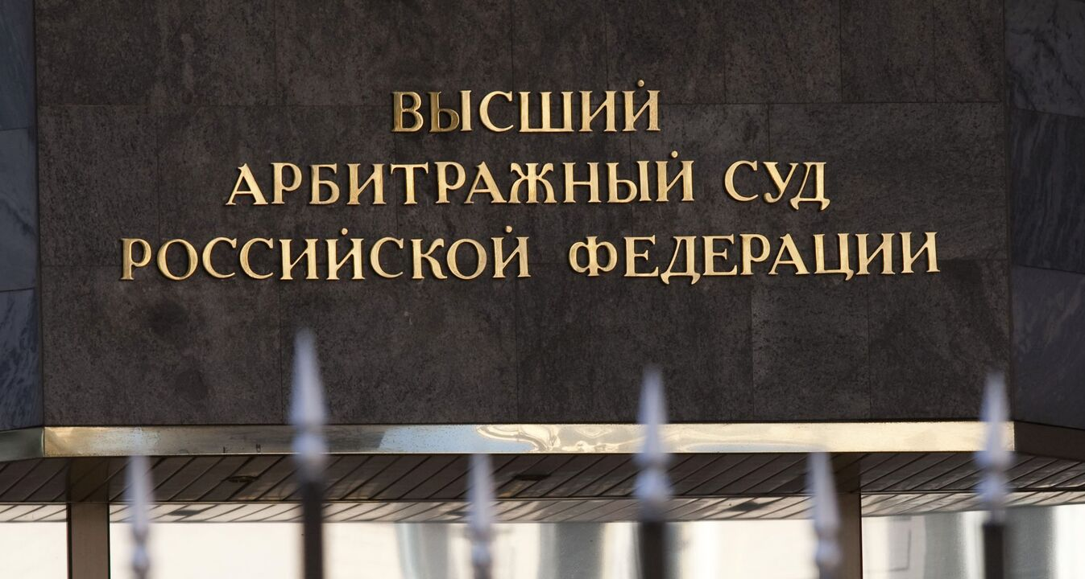
Органы государственной власти Российской Федерации
Судебная власть
Основная функция - правосудие
Задачи:
разрешение конфликтов и споров на основании законов;
осуществление конституционного контроля – проверка соответствия законов
и иных нормативных правовых актов, а также решений и действий
органов государственной власти нормам Конституции РФ;
защита и восстановление нарушенных прав и свобод;
применение мер юридической ответственности в виде наказания за виновные противоправные деяния

Slide 7
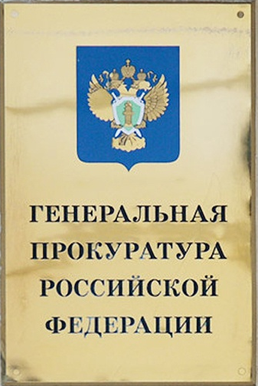


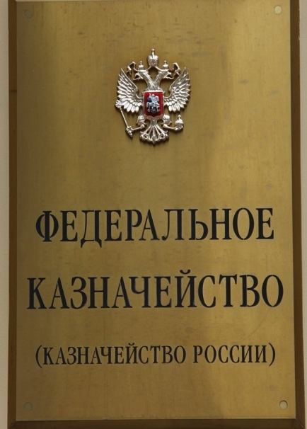

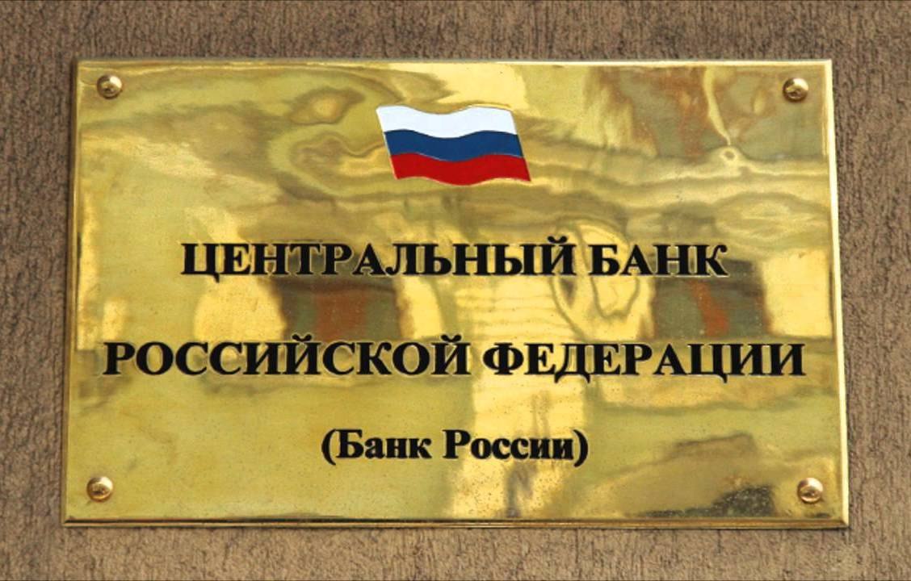
Иные, специализированные органы
государственной власти Российской Федерации

Slide 8
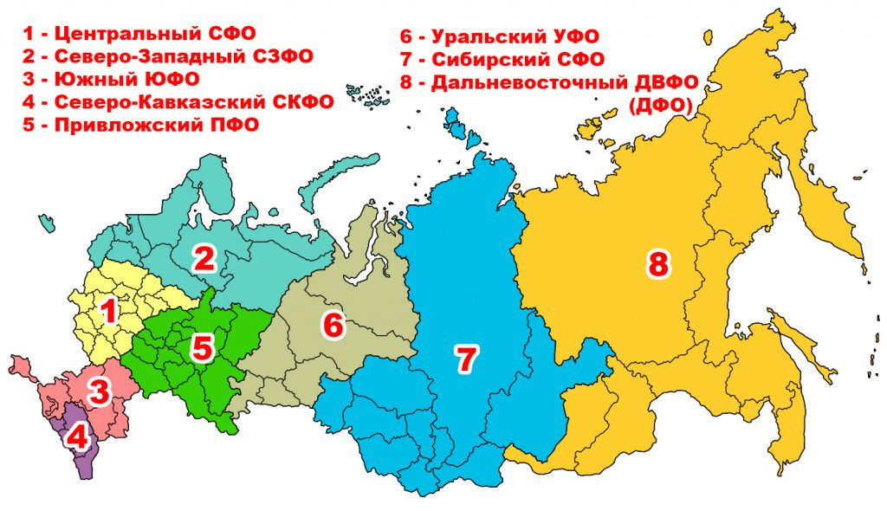
На основании Указа Президента России В.В. Путина
от 13 мая 2000 года № 849
«О полномочном представителе Президента РФ
в федеральном округе» на территории Российской Федерации созданы 8 Федеральных округов.
Федеральные округа не предусмотрены Российской Конституцией
и не являются субъектами Российской Федерации

Slide 9
Федеративное устройство России
в состав Российской Федерации
входит 89 субъектов
Республики 24
Края 9
Области 48
Автономная область 1
Города федерального значения 3
Автономные округа 4

Slide 10
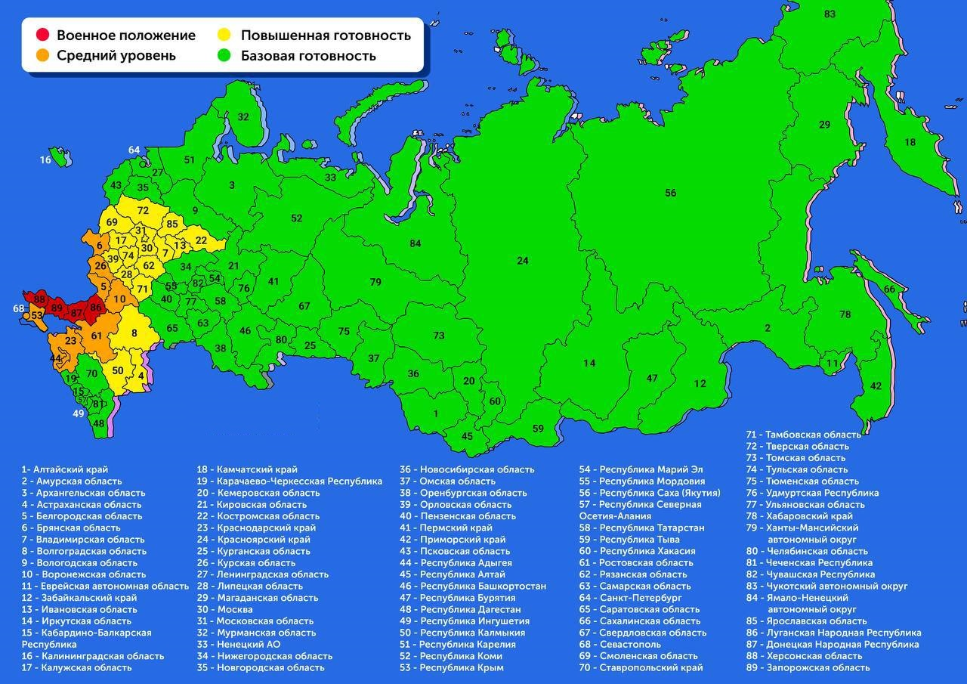
Субъекты Российской Федерации

Slide 11
Государственную власть
в субъектах (регионах) Российской Федерации
в соответствии с Федеральным законом от 21.12.2021 № 414-ФЗ "Об общих принципах организации публичной власти в субъектах Российской Федерации"
осуществляют образуемые ими
органы государственной власти в соответствии с Конституциями (уставами) субъектов (регионов):
Законодательный и представительный орган субъекта РФ
(наименование законодательного органа субъекта Российской Федерации, его
структура устанавливаются конституцией (уставом) субъекта)
2. Исполнительные органы субъекта РФ:
а) Высшее должностное лицо субъекта РФ - Глава субъекта РФ
б) Высший исполнительный орган субъекта – Правительство субъекта РФ
3. Контрольно-счётный орган субъекта РФ
4. Иные государственные органы субъекта РФ
(Уполномоченный по правам человека, Уполномоченный по правам ребенка,
Избирательная комиссия и др.)
.

Slide 12
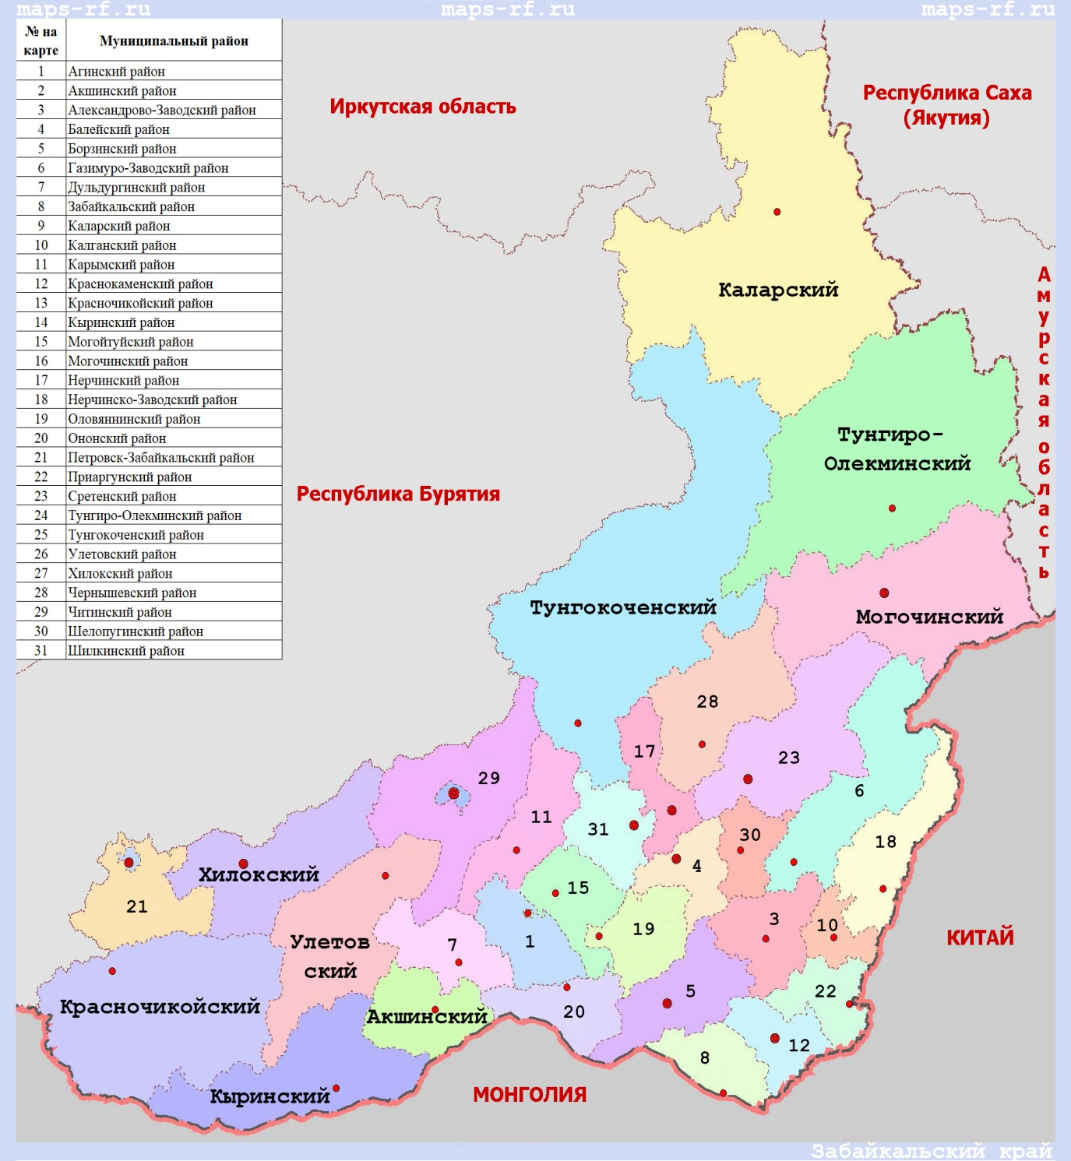
Местное
самоуправление
осуществляется
на территориях
Муниципальных
Образований
субъектов
Российской
Федерации
Забайкальский
край

Slide 13
Местное самоуправление составляет одну из основ конституционного строя Российской Федерации, признается, гарантируется и осуществляется на всей территории Российской Федерации.
Местное самоуправление в Российской Федерации - форма осуществления народом своей власти, обеспечивающая в пределах, установленных законодательством Российской Федерации, самостоятельное и под свою ответственность решение населением непосредственно и (или) через органы местного самоуправления
вопросов местного значения исходя из интересов населения с учетом исторических и иных местных традиций.
В соответствии с Конституцией Российской Федерации органы государственной власти, иные государственные органы,
органы местного самоуправления в их совокупности входят
в единую систему публичной власти в Российской Федерации
и осуществляют взаимодействие для наиболее эффективного
решения задач в интересах населения, проживающего
на соответствующей территории.

Slide 14
Местное самоуправление осуществляется
в муниципальных образованиях,
виды которых устанавливаются федеральным законом

Slide 15
Виды муниципальных образований:
1. Сельское поселение
один или несколько объединенных общей территорией сельских населенных пунктов (поселков, сел, станиц, деревень, хуторов, кишлаков, аулов и других сельских населенных пунктов), в которых местное самоуправление осуществляется населением непосредственно и
(или) через выборные и иные органы местного самоуправления;
Сельское поселение «Ундинское»
Органы
местного
самоуправления сельского поселения:
глава,
Совет,
администрация.
( в населённых пунктах,
не являющихся административным центром поселения могут избираться сельские старосты)
С. Унда
С. Лесково
С. Ёлкино

Slide 16
2. Городское поселение
город или поселок, в которых местное самоуправление
осуществляется населением непосредственно и (или)
через выборные и иные органы местного самоуправления
Городское поселение
«Город Балей»
Органы
местного
самоуправления городского поселения:
глава,
Совет,
администрация.

Slide 17
3. Муниципальный район
несколько поселений или поселений и межселенных территорий, объединенных общей
территорией, в границах которой местное самоуправление осуществляется в целях решения вопросов местного значения межпоселенческого характера населением непосредственно и (или) через выборные и иные органы местного самоуправления, которые могут осуществлять отдельные государственные полномочия, передаваемые органам местного самоуправления федеральными законами и законами субъектов Российской Федерации
Сельские и городские
поселения
входят в состав
муниципального
района.
В каждом
муниципальном образовании
свои органы
местного самоуправления:
глава,
Совет,
администрация.
В муниципальном районе
Совет имеет право
образовать
контрольно-счётный орган
Муниципальный
район
Сельские поселения
Городские поселения
Сельские поселения
Городские поселения
Нас. пункт
Нас. пункт
Межселенные
территории

Slide 18
Муниципальный район
«Балейский район»
Городское поселение
«Город Балей»
Сельское поселение «Ундинское»
(с. Унда, с. Ёлкино, с. Лесково)
Сельское поселение
Ундино-Посельское
(с.Ундино-Поселье, с. Джида)
Сельское поселение «Казаковское»
(с. Казаковский промысел,
с. Большое Казаково)
Сельское поселение «Матусовское»
(с. Матусово, с. Сарбактуй, с. Новоивановка)
Сельское поселение «Жидкинское»
(с. Жидка, с. Колобово, с. Усть-Ягьё)
Сельское поселение
«Нижнекокуйское»
(с. Нижний Кокуй, с. Барановск,
н./п. Лесоучасток Саранная)
Сельское поселение «Нижнеильдиканское»
(с. Н. Ильдикан, с. Журавлёво,
с. Гробово, с. Алия,)
Сельское поселение
«Подойницынское»
(с. Подойницыно, с. Ложниково, с.Буторино, с.Онохово, с. Верхний Кокуй, с. Ургучан )
Сельское поселение
«Нижнегирюнинское»
(с. Нижнее Гирюнино, с.Ложниково,
с. Жетково, н./п. рудник Жетково)

Slide 19
4. Муниципальный округ
несколько объединенных общей территорией населенных пунктов не являющихся муниципальными образованиями, в которых местное самоуправление осуществляется населением непосредственно и (или) через выборные и иные органы местного самоуправления, которые могут осуществлять отдельные государственные полномочия, передаваемые органам местного самоуправления федеральными законами и законами субъектов Российской Федерации;
Единые органы
местного
самоуправления:
1 глава,
1 Совет,
1 администрация
1 контрольно-счётная палата
Советы поселений
упраздняются,
главы
и администрации поселений являются
структурными
единицами
администрации
округа
населенные пункты
сельских
поселений
город,
посёлок
городского
типа
Муниципальный
округ

Slide 20
5. Городской округ
один или несколько
объединенных общей территорией
населенных пунктов, не являющихся муниципальными образованиями,
в которых местное самоуправление осуществляется населением непосредственно и (или)
через выборные и иные органы местного самоуправления,
которые могут осуществлять отдельные государственные полномочия,
передаваемые органам местного самоуправления федеральными законами и законами субъектов Российской Федерации,
при этом не менее двух третей населения такого муниципального образования
проживает в городах и (или) иных городских населенных пунктах
Городской округ
Нас. пункт
Посёлок
посёлок
Город
Нас. пункт
Органы
местного
самоуправления:
глава,
Совет,
администрация, контрольно-счётная палата

Slide 21
6. Городской округ с внутригородским делением
городской округ, в котором в соответствии с законом субъекта Российской Федерации образованы внутригородские районы как внутригородские муниципальные образования.
Критерии для деления городских округов с внутригородским делением на внутригородские районы устанавливаются законами субъекта Российской Федерации и уставом городского округа с внутригородским делением;
Внутригородские
районы
входят в состав
городского округа.
В каждом
муниципальном
образовании
свои органы
местного
самоуправления:
глава,
Совет,
администрация, КСП
Городской округ
Внутригородской район
Внутригородской район

Slide 22
7. Внутригородской район
внутригородское муниципальное образование на части территории городского округа с внутригородским делением, в границах которой местное самоуправление осуществляется населением непосредственно и (или) через выборные и иные органы местного самоуправления.
Городской округ
Внутригородской район
органы
местного
самоуправления:
глава,
Совет,
администрация, ксп

Slide 23
8. Внутригородская территория
(внутригородское муниципальное образование)
города федерального значения
часть территории города федерального значения, в границах которой осуществляется местное самоуправление;
Город федерального значения
На территории города
федерального значения власть осуществляется
Государственными органами власти.
На внутригородской территории города
федерального значения осуществляется
местное самоуправление населением непосредственно
и (или) через выборные и иные органы местного самоуправления:
(глава, Совет, администрация, КСП)
Внутригородская территория города федерального значения

Slide 24
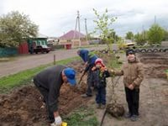
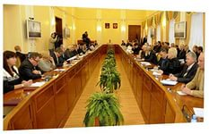

это одновременно:
    деятельность населения на территории проживания по решению вопросов своего жизнеобеспечения;
    форма публичной власти;
    форма самоорганизации граждан.
Местное
самоуправление

Slide 25




Публичную власть
в муниципальном образовании осуществляют
органы местного самоуправления
Совет
(представительный
орган)
администрация
(исполнительно-
распорядительный
орган)
глава
(высшее
должностное
лицо)
В поселениях
с численностью менее
100 человек функциями
представительного органа наделён
сход граждан
Совет может образовать
контрольно-счётный орган

Slide 26
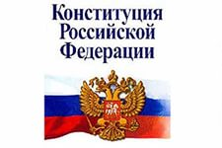
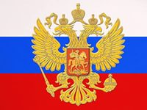
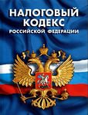

Органы местного
самоуправления
не являются
органами
Государственной
власти,
но входят в
единую систему
публичной власти
Российской Федерации
и обязаны
исполнять
законы и иные
нормативные
правовые акты
Российской
Федерации
и субъекта
Российской
Федерации

Slide 27
Глава
муниципального
образования
в соответствии с
Уставом
муниципального
образования
выборный, постоянно действующий орган
местного самоуправления
избирается
Либо
На муниципальных
выборах
И
Либо
Представительным
Органом из состава
депутатов
и
возглавляет
или
Администрацию
Представительный орган
В
Сельское поселение
может одновременно
возглавлять
и администрацию и
представительный орган
Внутригородская территория города федерального значения

Slide 28
Глава муниципального образования
1) представляет муниципальное образование в отношениях с органами местного самоуправления других муниципальных образований, органами государственной власти, гражданами и организациями, без доверенности действует от имени муниципального образования;
) подписывает и обнародует нормативные правовые акты, принятые представительным органом муниципального образования;
издает правовые акты главы муниципального образования;
4) вправе требовать созыва внеочередного заседания представительного органа муниципального образования;
5) обеспечивает осуществление органами местного самоуправления полномочий по решению вопросов местного значения и отдельных государственных полномочий, переданных органам местного самоуправления федеральными законами и законами субъекта Российской Федерации.

Slide 29

Глава
подотчётен и
подконтролен
Отчёт главы
муниципального района
«Балейский район»
о результатах
его деятельности,
в том числе
о решении вопросов
поставленных Советом муниципального района
«Балейский район»
представительному
органу
населению
ежегодно
представляет

Slide 30
Совет
Численность
депутатов
Совета
устанавливается
в соответствии
с законом
и Уставом МО
выборный,
постоянно
действующий
представительный
орган МО
избирается на муниципальных выборах на основе всеобщего равного и прямого
избирательного права при тайном голосовании
на срок, определённый законодательством
и Уставом муниципального образования

Slide 31



Функции представительного органа
Нормотворческая
Принимает
нормативные
Правовые акты.
оБязательные
для исполнения
на территории МО
Представительская
Представляет
Интересы
избирателей
Муниципального образования
Контролирующая
Осуществляет
конроль
за деятельностью
администрации
По решению вопросов
Местного значения

Slide 32

Структура Представительного органа
Возглавляет Совет
либо
председатель Совета,
в случае
исполнения главой обязанностей руководителя администрации,
либо глава
муниципального
образования
заместитель
председателя
избирается
из состава депутатов,
исполняет обязанности
председателя
в случае его отсутствия
депутатские
объединения
(фракции)
состоят
из депутатов,
избранных
в составе списков
политических партий
постоянные
комиссии
осуществляют
предварительное
рассмотрение
вопросов
в соответствии
с компетенцией

Slide 33
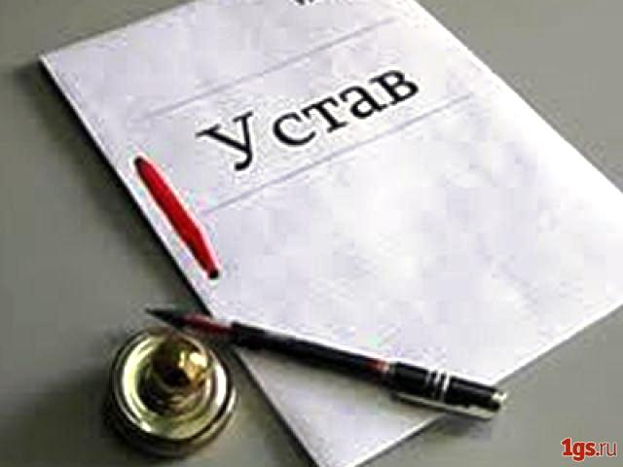
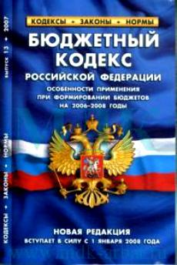


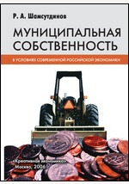
В исключительной компетенции
представительного органа находятся:
принятие устава муниципального
образования и внесение в него
изменений и дополнений;
2) утверждение местного бюджета
и отчета о его исполнении;
3) установление, изменение и отмена
местных налогов и сборов
в соответствии с законодательством
Российской Федерации о налогах и сборах;
4) принятие планов и программ развития
муниципального образования, утверждение
отчетов об их исполнении;
5) определение порядка управления
и распоряжения имуществом, находящимся
в муниципальной собственности;

Slide 34



6) определение порядка принятия
решений о создании, реорганизации
и ликвидации муниципальных предприятий,
а также об установлении тарифов
на услуги муниципальных предприятий
и учреждений, выполнение работ,
за исключением случаев, предусмотренных
федеральными законами;
7) определение порядка участия
муниципального образования
в организациях межмуниципального
сотрудничества;
8) определение порядка
материально-технического
и организационного обеспечения
деятельности органов
местного самоуправления;

Slide 35


9) контроль за исполнением органами
местного самоуправления
и должностными лицами местного
самоуправления полномочий
по решению вопросов местного значения;
10) принятие решения
об удалении главы
муниципального образования
в отставку.

Slide 36

ВНИМАНИЕ!!!
Управление и (или) распоряжение
представительным органом муниципального
образования или отдельными депутатами
(группами депутатов) в какой бы то ни было форме
средствами местного бюджета
в процессе его исполнения не допускаются,
за исключением средств местного бюджета, направляемых на обеспечение деятельности представительного органа муниципального образования и депутатов.

Slide 37

Контрольно-счетная
палата (КСП)
Контрольно-счетный орган муниципального образования - самостоятельный, постоянно действующий орган внешнего муниципального финансового контроля.
Образуется представительным органом
Подотчётен представительному органу
Председатель
назначается Советом на срок, установленный Уставом,
осуществляет руководство КСП
Аппарат - инспектор КСП
осуществляет внешний муниципальный финансовый контроль

Slide 38
Основные полномочия КСП
1) организация и осуществление контроля за законностью и эффективностью использования средств местного бюджета;
2) экспертиза проектов местного бюджета, проектов муниципальных правовых актов в части, касающейся расходных обязательств, проверка и анализ их обоснованности;
3) внешняя проверка годового отчета об исполнении местного бюджета;
4) проведение аудита в сфере закупок товаров, работ и услуг;
5) экспертиза, анализ и мониторинг бюджетного процесса в муниципальном образовании;

Slide 39



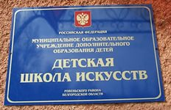

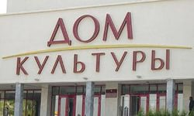
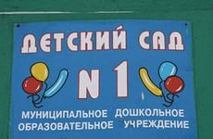
Администрация
исполнительно-распорядительный орган
осуществляет
имущественные
и неимущественные
права и обязанности
выступает учредителем муниципальных учреждений
и муниципальных унитарных учреждений
формирует и исполняет бюджет муниципального образования
В процессе своей деятельности администрация подотчётна и подконтрольна населению,
представительному органу и главе муниципального образования.

Slide 40

В соответствии с Уставом
администрацию возглавляет
либо глава, избираемый
на муниципальных выборах
либо руководитель администрации,
назначаемый по контракту
Руководитель администрации ежегодно представляет в Совет
отчет о своей деятельности, деятельности администрации,
В том числе о решении вопросов, поставленных Советом

Slide 41

В целях эффективного решения
вопросов местного значения
все органы местного самоуправления
должны работать в тесном взаимодействии.

Slide 42



Формы взаимодействия
участие администрации
в мероприятиях Совета,
участие депутатов в мероприятиях администрации
совместная нормотворческая деятельность
совместная организация и проведение публичных и депутатских слушаний,
встреч с населением, собраний, конференций и сходов граждан

Slide 43




содействие деятельности сельских старост и ТОС,
привлечение населения к решению вопросов местного значения
Спасибо!
Составитель: Акулова И.Г., депутат Совета МР «Балейский район»

